Slide 1
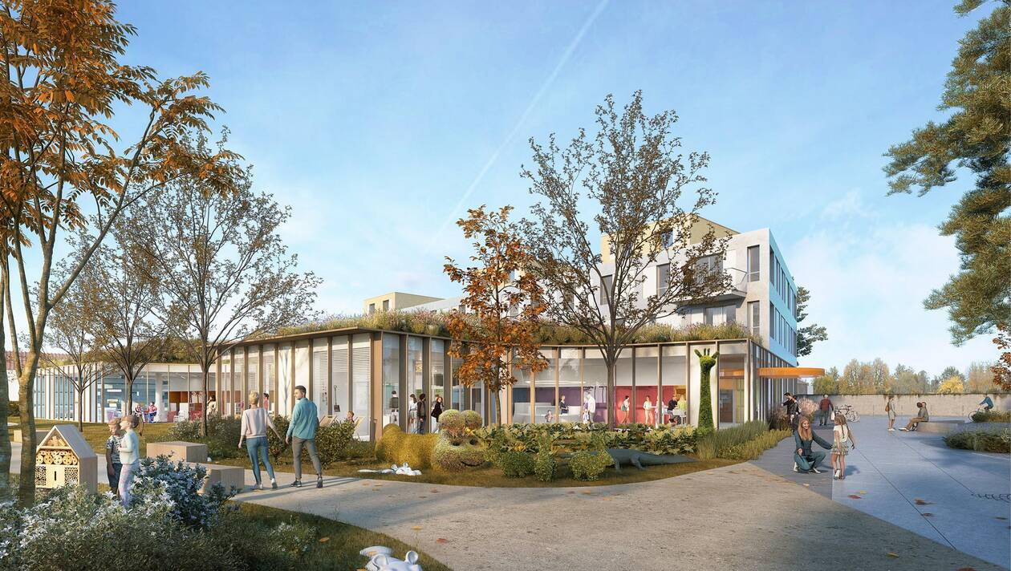
Concevoir la médiathèque en s’appuyant sur la participation des usagers.ères… entre autres
Congrès ABF –
17 juin 2021
Baladine Claus Damien Grelier

Slide 2
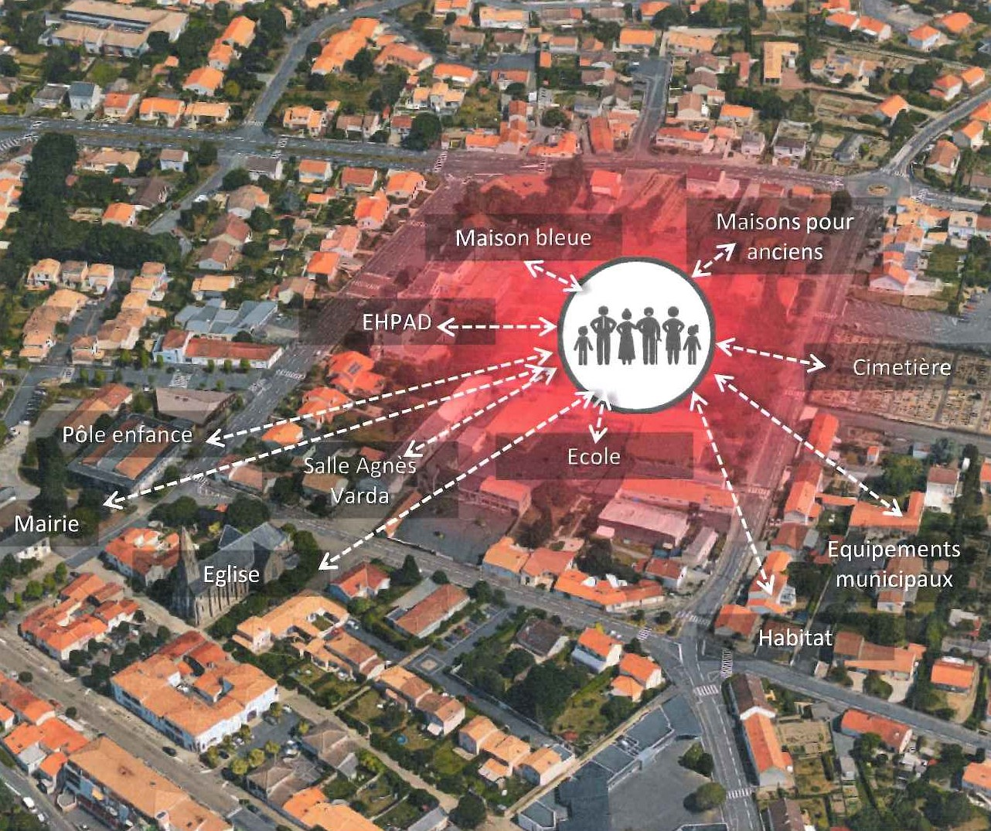
Un projet du mandat : une médiathèque en 2022
Une ville de près de 10000h au sein de la métropole nantaise
2 établissements en un
Un cœur vert et central
Un environnement immédiat en contact avec le public et les partenaires
Un premier vrai projet pour la lecture publique
Une ambition « normative » affichée dès le départ
Un projet échelonné sur 5 ans : 2017 - 2022
Projection cartographique : Atelier du Lieu DR

Slide 3

Pourquoi inscrire la participation dans la conduite du projet culturel des Sorinières ?
Une commande de la municipalité et un enjeu de valeurs autant que de débat politique
Des enjeux démocratiques et de respect des droits culturels des personnes
La volonté que les utilisateurs – en particulier les services – s’approprient un équipement de taille importante pour la commune
La conscience au sein de la collectivité d’une certaine méconnaissance au regard de la lecture publique
Une boussole dans la conduite du projet au long terme
Notes:
« la contribution des citoyens constituera un véritable argument pour garder à l’esprit jusqu’au bout du projet les besoins prioritaires et les envies qui accompagnent la médiathèque depuis l’origine »… 29 nov 2018

Slide 4
Qui participe ? « D’où chacun parle-t-il ? »
Elus
Responsables de la mission / impact attendu
REPRESENTATIONS
ATTENTES
Agents de la bibliothèque
Volontaires
Utilisateurs de l’équipement
Agents des services de la collectivité
Futurs usagers
Des personnes
Des habitants
Une variété de publics
Une variété de partenaires

Slide 5
Quels dispositifs ? Les outils de la concertation
Le comité de pilotage
Instance politique, il permet le suivi régulier du projet et la communication des informations auprès de l’opposition notamment
Le panel citoyen
Mobilisé dès l’origine du projet, il est actif dès les premières concertations en 2017 et accompagne les différentes phases du projet
Visites
Les usagers « experts »
Mobilisés en fonction d’aspects privilégiés du programme, ils sont par exemple sollicités pour les questions d’accessibilité
Ateliers
Les réunions avec les volontaires
Concertation régulière et animée sous de multiples formes, elle permet de porter le projet en gardant à l’esprit le fonctionnement concret de la bibliothèque
Présentations
Les sondages ouverts
Utilisés à des moments particuliers du projet, ils permettent, bien que relativement peu efficaces de s’adresser à l’ensemble de la commune
Les dispositifs de communication
De la présence sur une journée des associations au feuilleton régulier dans le magazine municipal jusqu’au blog du projet, la communication favorise le renouvellement des participants à la concertation
Notes:
Rappeler la pluralité des formes

Slide 6
En amont du projet culturel, des concertations à différentes échelles

Slide 7
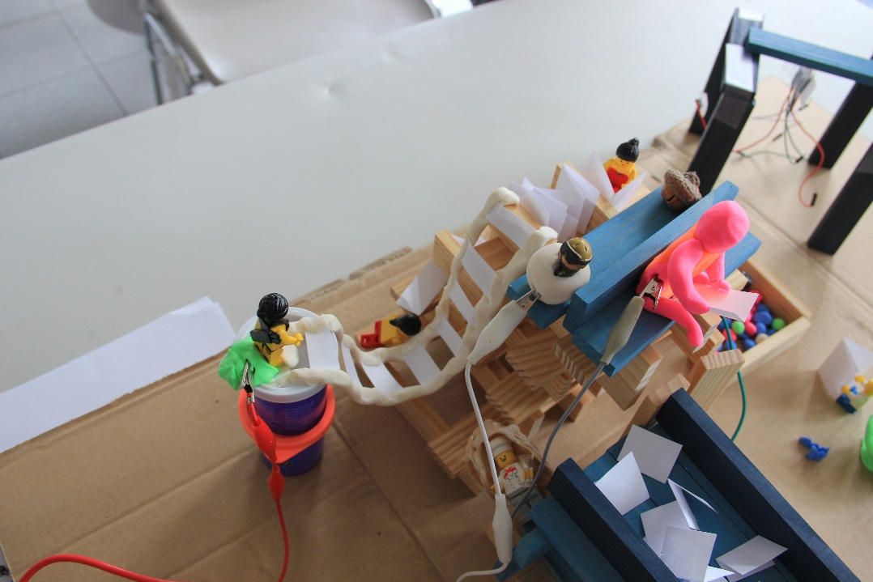
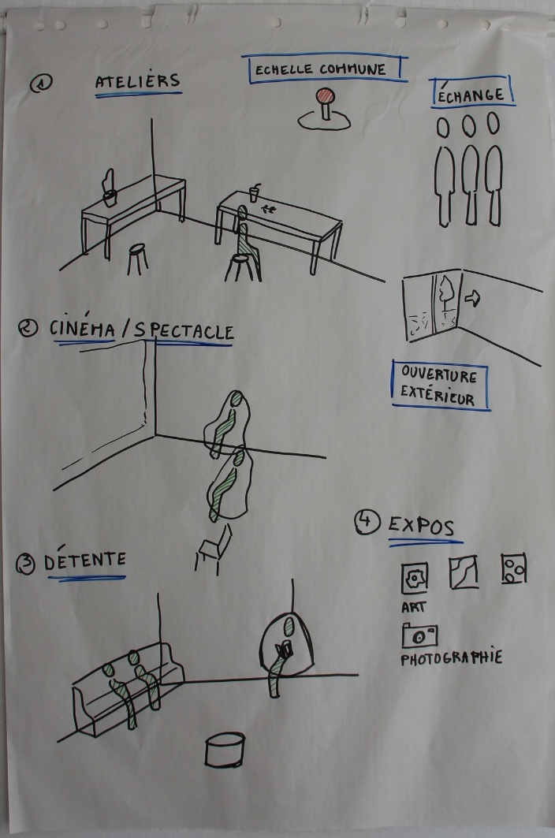
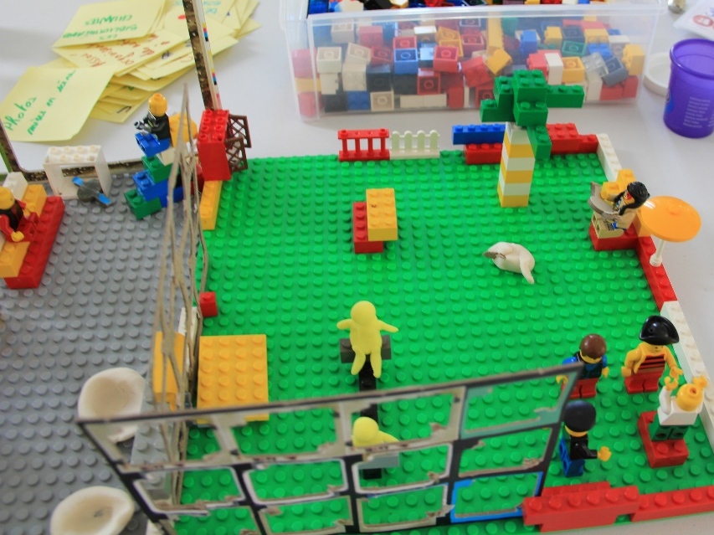
Un temps fort du projet culturel : BIBLIOREMIX – 9 juin 2018
PROJET 1 :
L’accès aux documents et ressources de la bibliothèque EST un jeu
PROJET 2 :
Un espace de la bibliothèque est confié aux usagers
PROJET 3 :
Le jardin est un espace de la bibliothèque à part entière

Slide 8
Les axes du projet culturel, votés en Conseil Municipal, sur la base des enjeux de la concertation
Axe 1 : Accéder
Axe 2 : Accueillir
Axe 3 : Découvrir
Axe 4 : Cultiver le jardin
Axe 5 : Piloter, organiser la décision
Notes:
Rappeler le lien entre les axes et les ateliers conduits avec les services notamment –
Aborder les enjeux de gouvernance partagée inscrits dans le projet d’origine

Slide 9
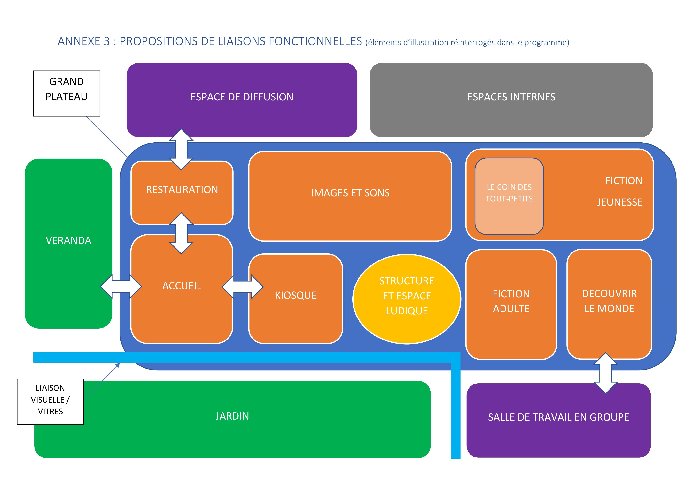

Slide 10
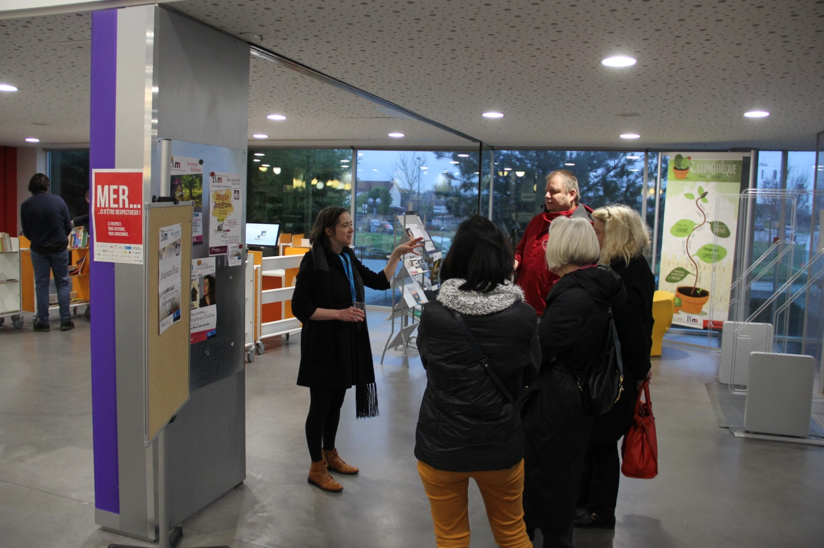
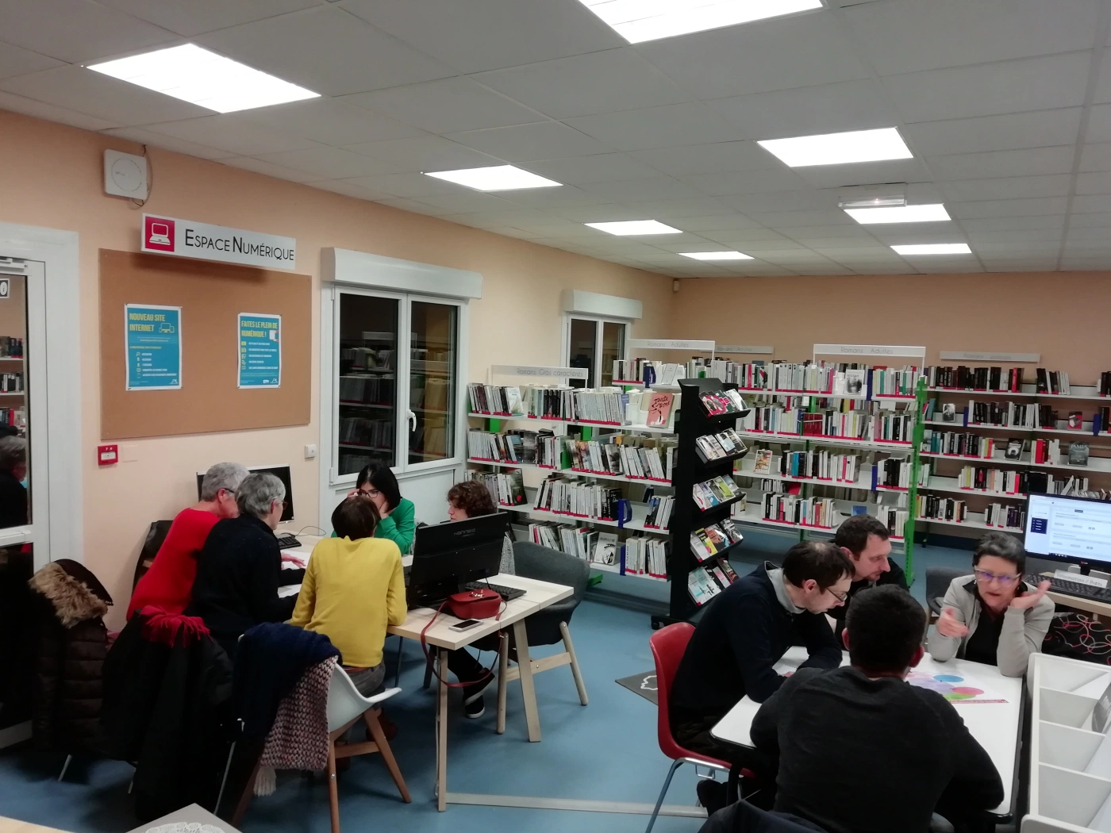
Ecrire le programme à 36 mains…
Visite de la bibliothèque Floresca Guépin à Nantes, sur les enjeux d’accessibilité
Atelier avec l’équipe d’agents et de volontaires sur les fiches « programme » de la future méfiathèque

Slide 11
Ce que la Covid (et les élections) font à la concertation…
Il est plus compliqué de mobiliser les habitants quand on ne peut pas leur parler de vive voix du projet
Interdiction de réunion en présentiel enlève la spontanéité, la convivialité, rend difficile la constitution d’une équipe
Interdiction de réunion en présentiel complique la créativité, les échanges, empêche de se rendre sur le terrain
Réunions, ateliers en visio conférence excluent les personnes pas à l’aise avec l’informatique
MAIS
Accélère l’appropriation des outils numériques de sondage (Google Form), de vote (Padlet), d’expression.
Les élections municipales, tout comme les vacances créent également un « trou » dans la concertation qui reprend une fois la nouvelle municipalité installée

Slide 12
Janvier à juin 2021
Concertation sur l’aménagement intérieur
Projet d’aménagement intérieur dont la concertation assurée par une AMO : Nicolas Beudon, (conservateur et consultant) et Simon Pointillart (designer d’espace, signaléticien)
1re réunion de concertation avec services utilisateurs et personnes extérieures : service enfance jeunesse et culture, action sociale, IME.
Nombreuses réunions, ateliers, échanges avec bibliothécaires
2 ateliers en visio, (Padlet, choix ambiances et orientations mobiliers) avec les bénévoles de la bibliothèque, membres du panel citoyen, les élus.
1 réunion en visio avec les élus présentant 3 concepts d’aménagement intérieur (philosophie et sa déclinaison visuelle)

Slide 13
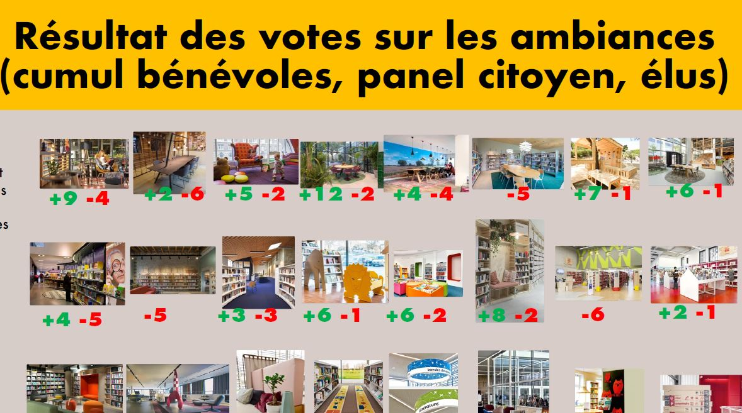
Concertation sur l’aménagement intérieur
Bilan. Concertation Aménagement intérieur permet
d’informer les participants sur le projet (visuels, plans).
de concilier tous les besoins exprimés avec la réalité des surfaces, moyens etc. Inscrit concrètement l’accessibilité (handicap notamment) au cœur du projet.
aux élus de trancher parmi des grandes orientations.

Slide 14
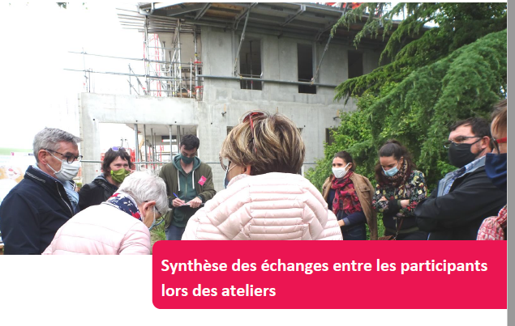
Janvier à juin 2021
Concertation sur le parvis et les jardins
Rapport au jardin = axe fort du projet
Concertation menée par l’Atelier du Lieu, cabinet d’architectes urbanistes et Mme Follin, paysagiste du Cabinet Tétrarc
Anime des ateliers en visio (logiciel Mural) et en présentiel.
Réunit les riverains du projet (maison de retraite, directeur de l’école, parents d’élèves), les utilisateurs (IME), les gestionnaires (service espaces verts, culture, bibliothécaires)
Propose un espace sur le parvis entièrement ouvert à la concertation.
Bilan. La concertation a permis de
visiter le chantier
affiner les aménagements, inscrire la médiathèque dans son environnement

Slide 15
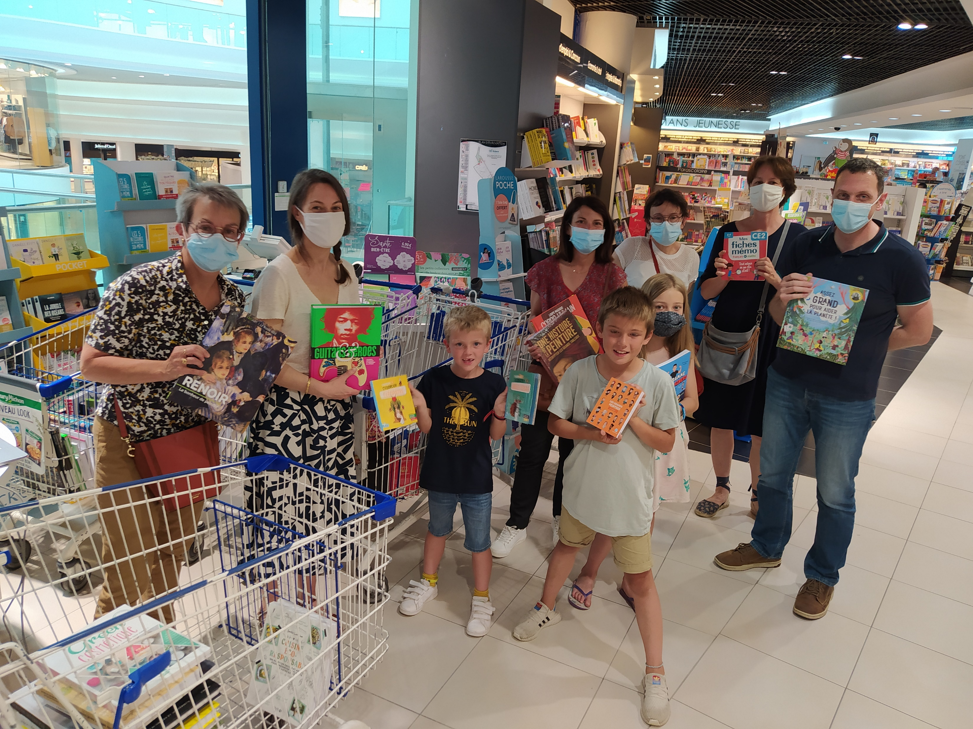
Des collections participatives
Encourager les suggestions des lecteurs, y donner suite
Accepter les dons (et en mettre en rayon !)
Emmener les lecteurs et les bénévoles, les enfants en librairie choisir des documents.

Slide 16

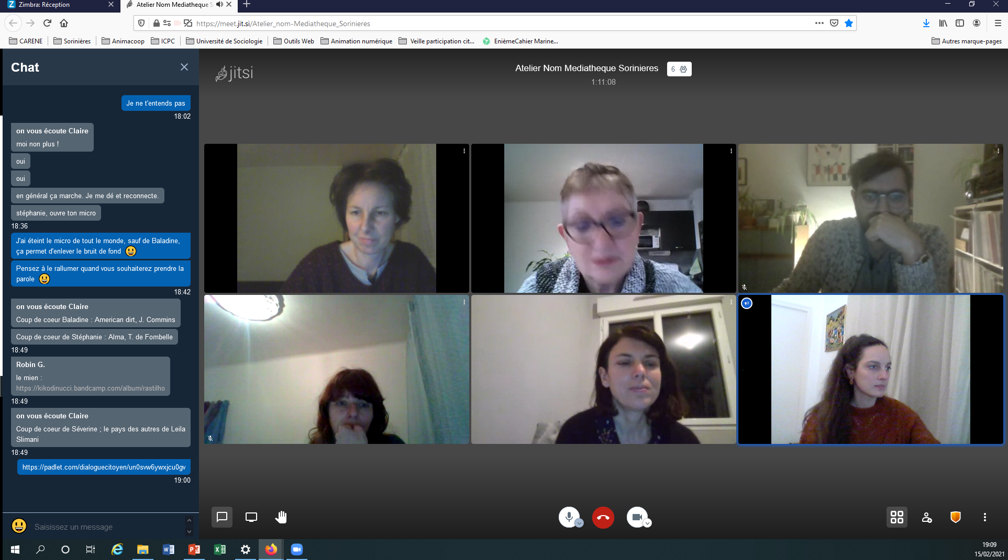
Janvier à mars 2021
Choix du nom
Une consultation « entonnoir » tous azimuts
Appel aux propositions et choix croisés de la population, des élus, des bénévoles, du panel citoyen
Appel à contribution auprès des bénévoles, abonnés de la bibliothèque et de toute la population (newsletter, magazine municipal): 101 propositions (Google form) et dans une urne à la bibliothèque
6 bénévoles de la bibliothèque proposent des noms et choisissent leurs préférés lors d'un atelier créatif.

Slide 17
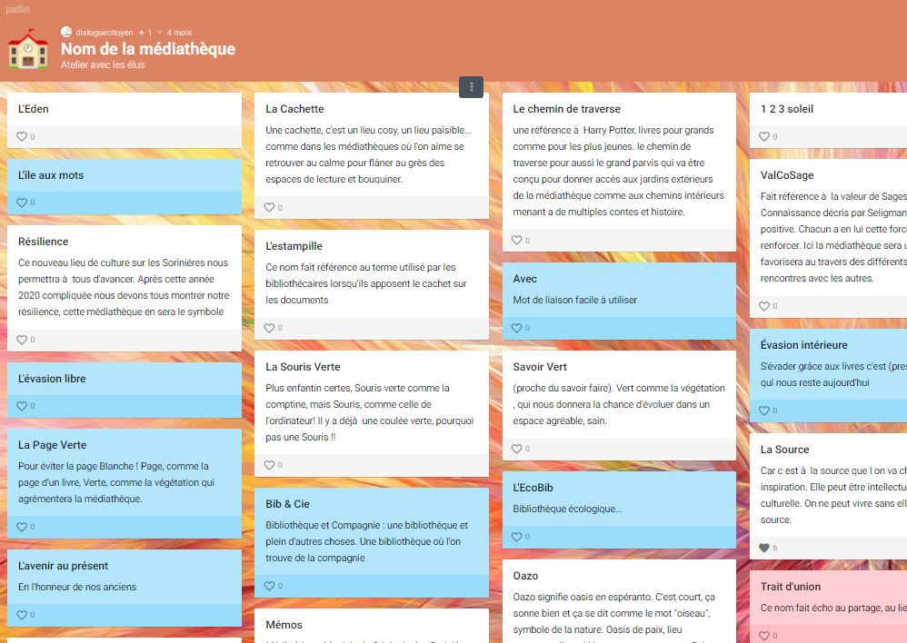
Choix du nom
Les élus du Comité de pilotage choisissent 9 noms (atelier visio avec Padlet).
Le Bureau Municipal réduit la liste (Google form)
Le Panel réduit une nouvelle fois la liste (Google form).
Les 2 noms en tête de liste sont soumis à un vote final lors du Conseil municipal du 18 mars 2021.
Bilan : un process qui imbrique fortement élus et concertation citoyenne. Des consignes claires données dès le début (pas de nom de personnalité). Une volonté d’avoir un nom « façon marque » (le Puzzle, l’Alpha) et au final un nom assez classique : L’Échappée.

